Slide 1


Slide 2

Sociedade, Natureza e Tecnologia
A internet

Slide 3
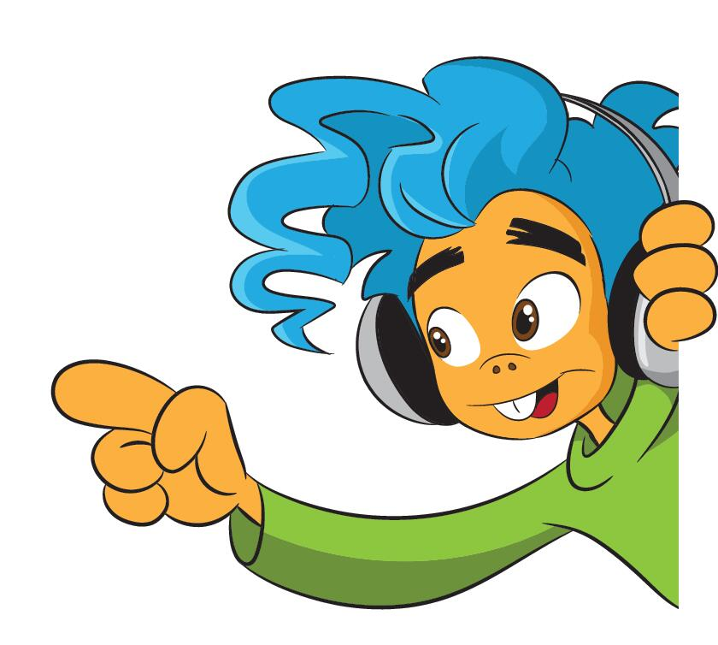
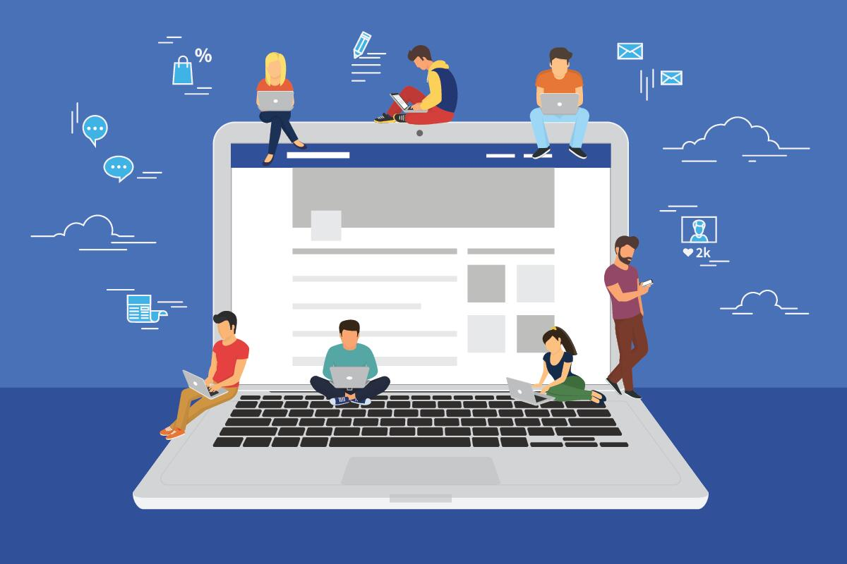
A Internet
As tecnologias de informação e de comunicação permitiram que a Internet passasse a ser cada vez mais utilizada pelas pessoas.

Slide 4
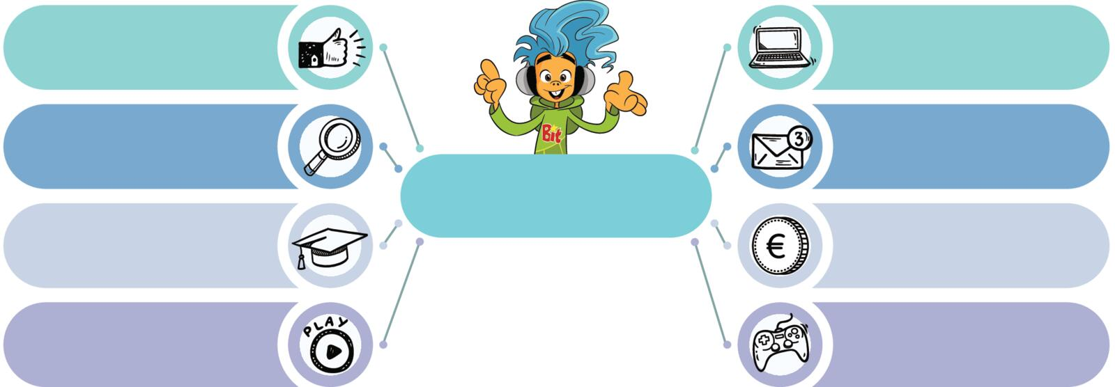
Potencialidades da Internet
Redes sociais
Trabalhar
Pesquisar notícias e informação
Comunicar
Potencialidades da Internet
Aprender
Comprar e vender bens ou serviços
Ouvir música,
ver filmes..
Jogar online

Slide 5
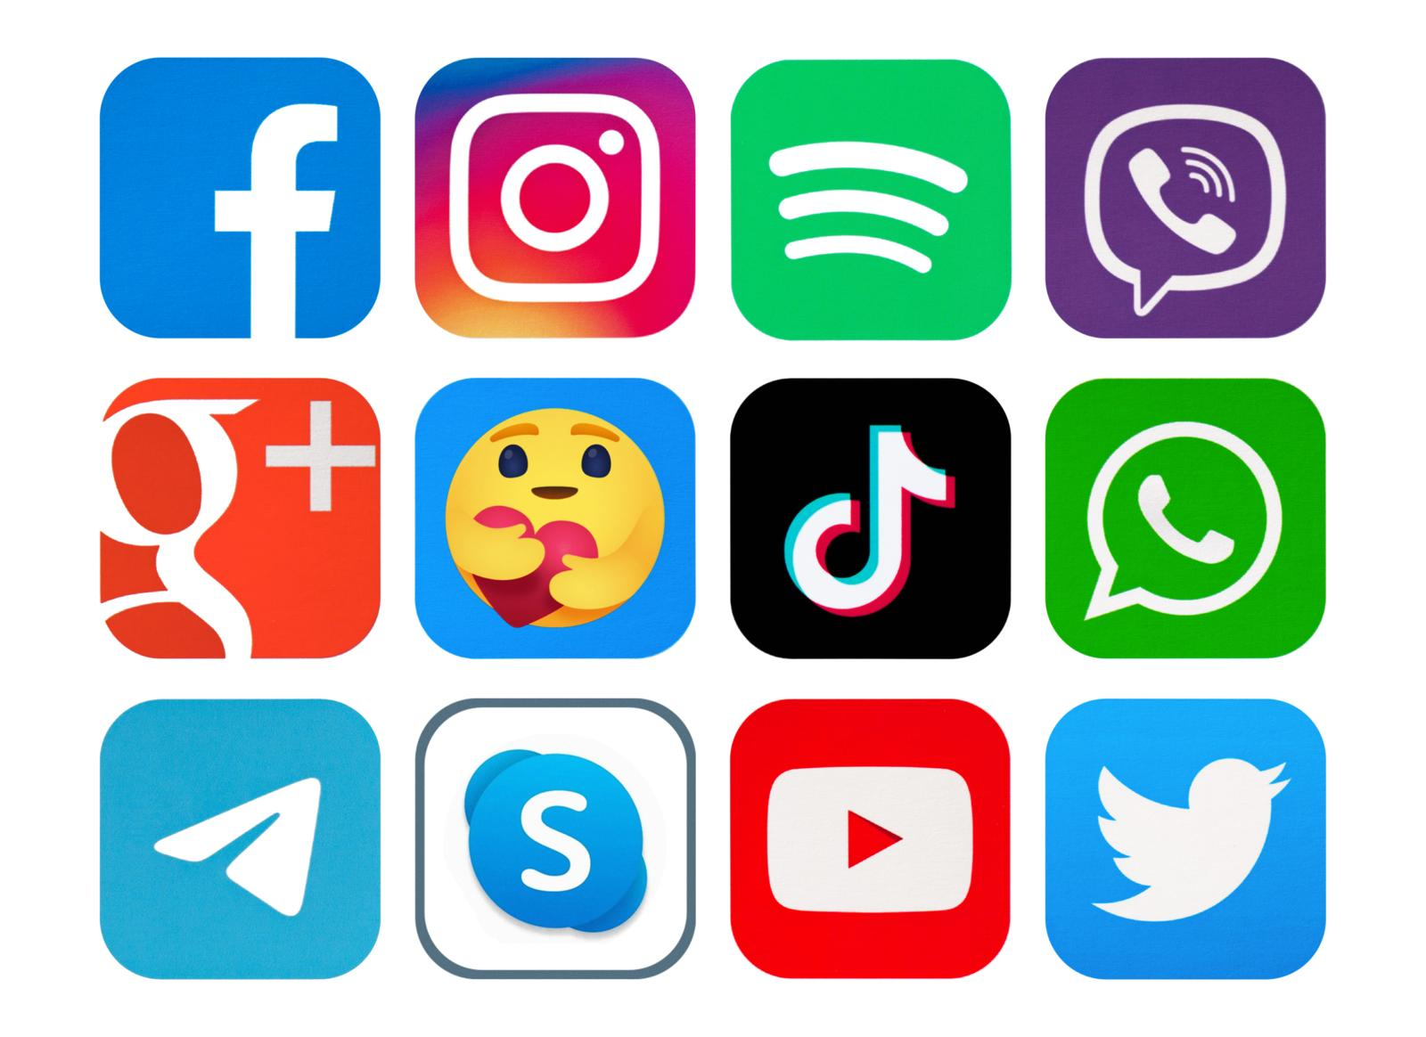
Utilizar as redes sociais
As redes sociais são aplicações que recorrem à internet;
Os utilizadores, geralmente, criam um perfil para as utilizar e criam os conteúdos, como publicações ou comentários, fotografias digitais ou vídeos;
Facilitam a interação online entre pessoas ou entidades.

Slide 6

Pesquisar notícias e informação
Quer seja para estudar, para trabalhar, ou para aceder a notícias, a Internet permite-nos pesquisar a informação de que necessitamos de uma forma rápida e cómoda.
Devemos selecionar bem a informação que existe na Internet, pois nem toda está correta ou é verdadeira.

Slide 7
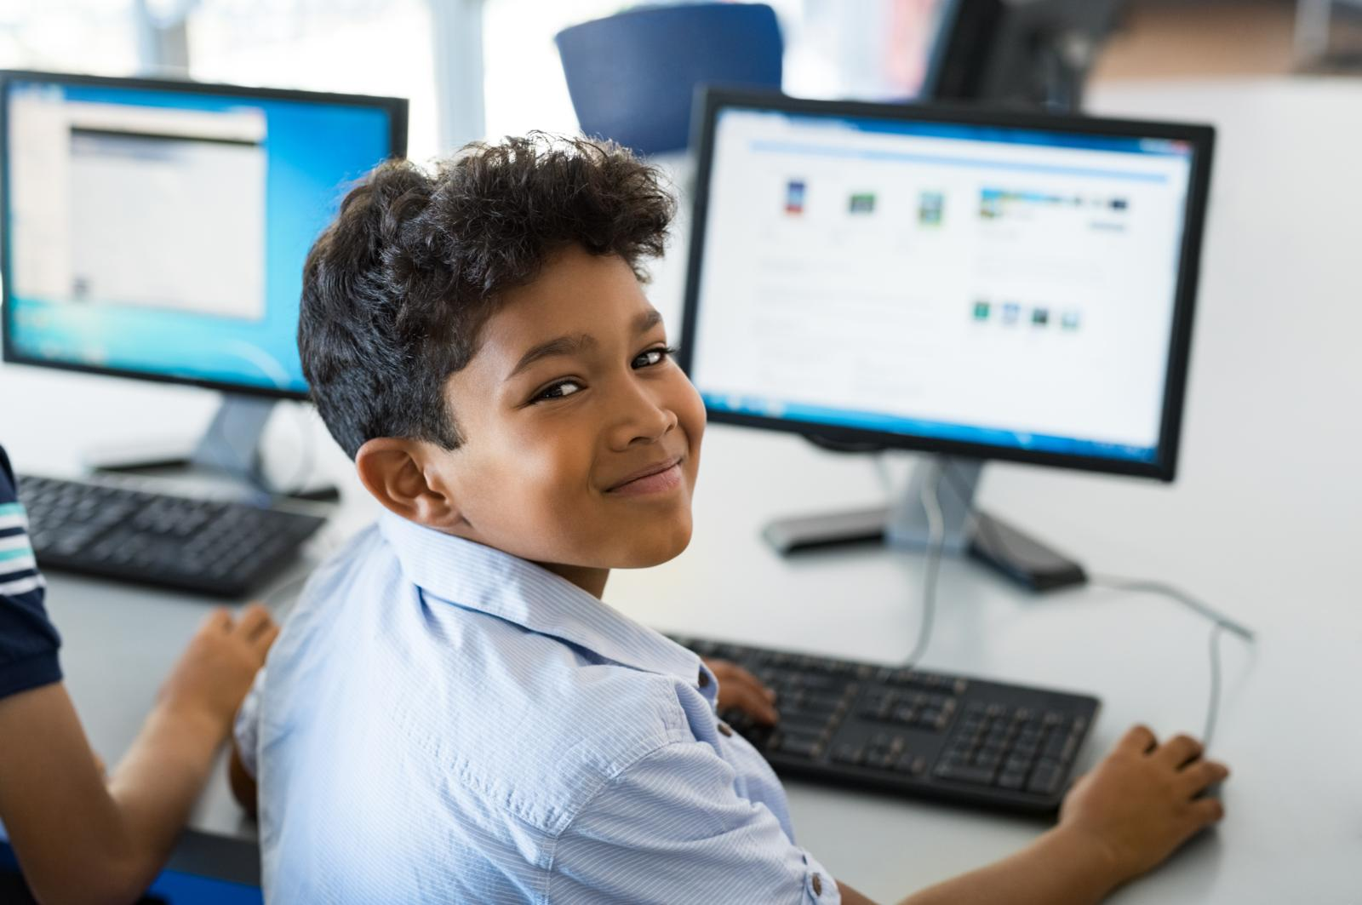
Aprender
Na internet encontras diversas páginas ou plataformas de aprendizagem, como, por exemplo, a Escola Virtual.
Estes sítios permitem-te aprender, exercitar e recolher informação útil para as tuas aprendizagens e trabalhos escolares.

Slide 8
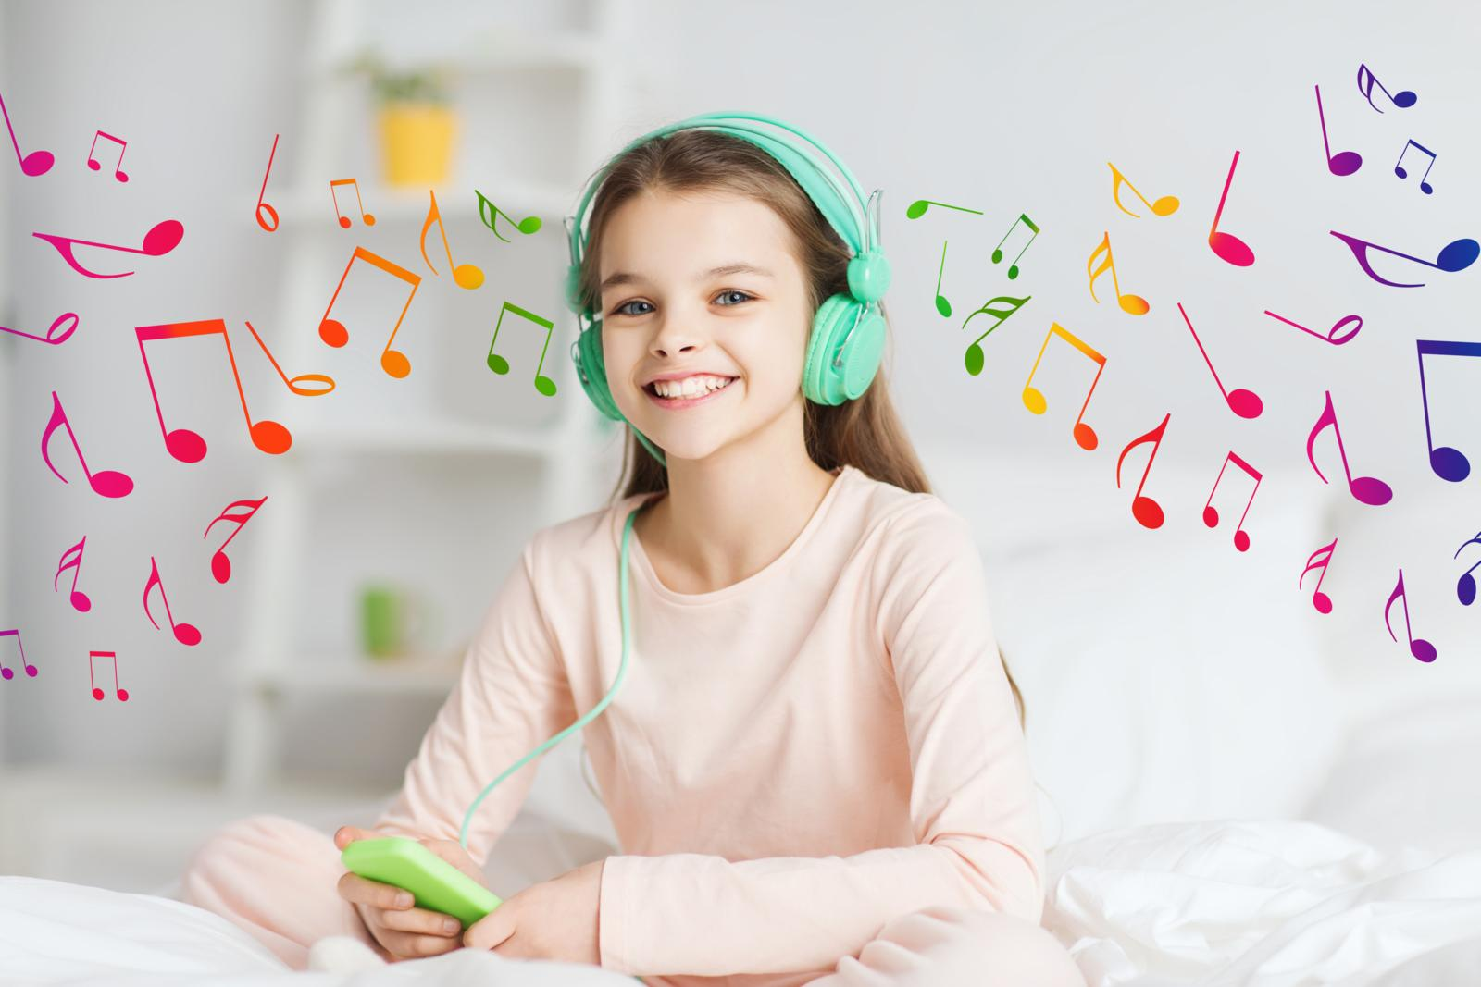
Ouvir música e ver filmes
A internet permite-te ouvir as tuas músicas favoritas, ou veres vídeos e filmes em formato digital, através, por exemplo, de plataformas de streaming.
Não te esqueças de usar apenas plataformas ou sites onde os direitos de autor são respeitados.

Slide 9
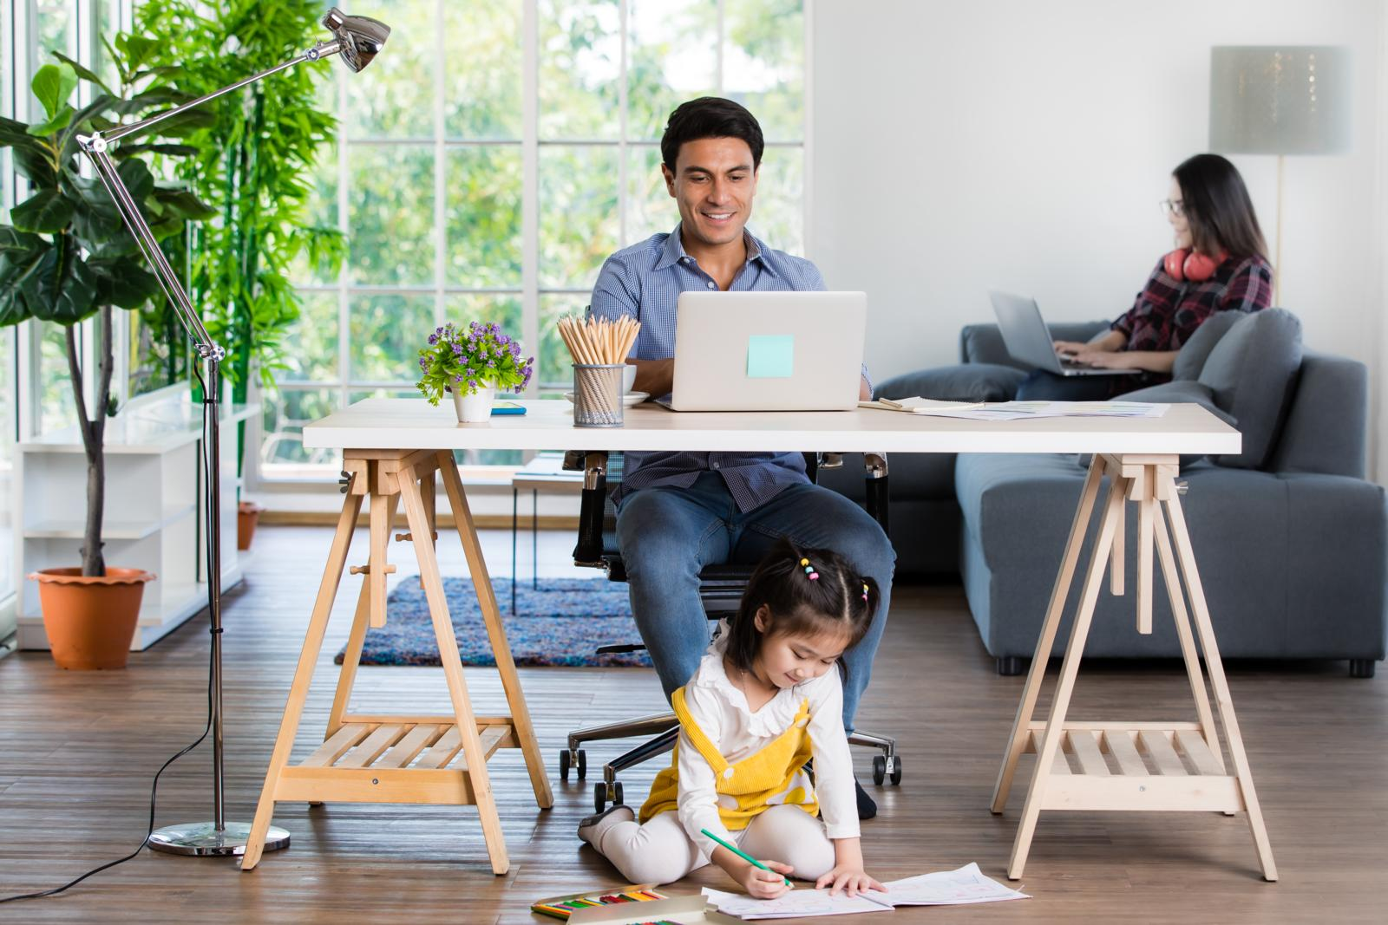
Trabalhar
Atualmente, muitas empresas e instituições já permitem que os seus trabalhadores realizem as suas tarefas à distância.
A maioria das empresas e instituições usam diariamente recursos como o e-mail, plataformas ou sites na Internet.

Slide 10
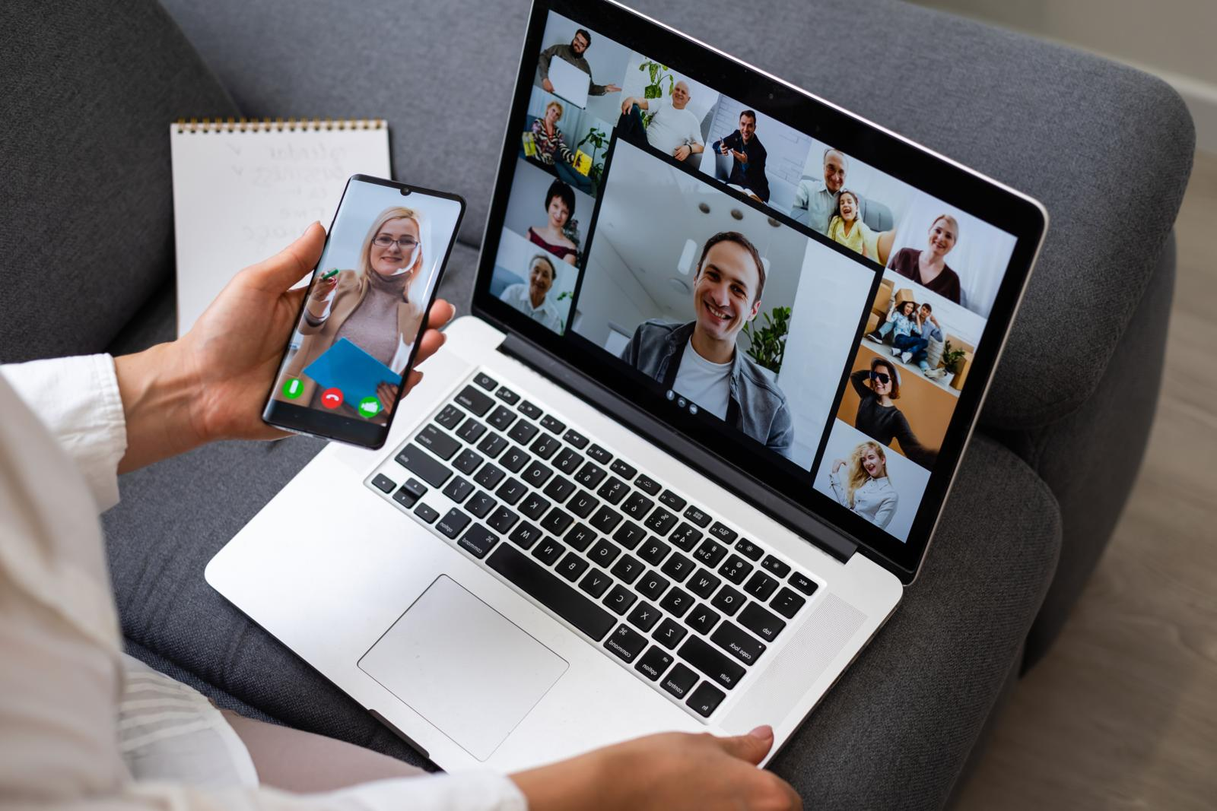
Comunicar
A internet permite-te comunicar online.
De entre as diversas formas de comunicação recorrendo à Internet, destacam-se a videochamada, o e-mail, as redes sociais e os serviços de mensagens.

Slide 11
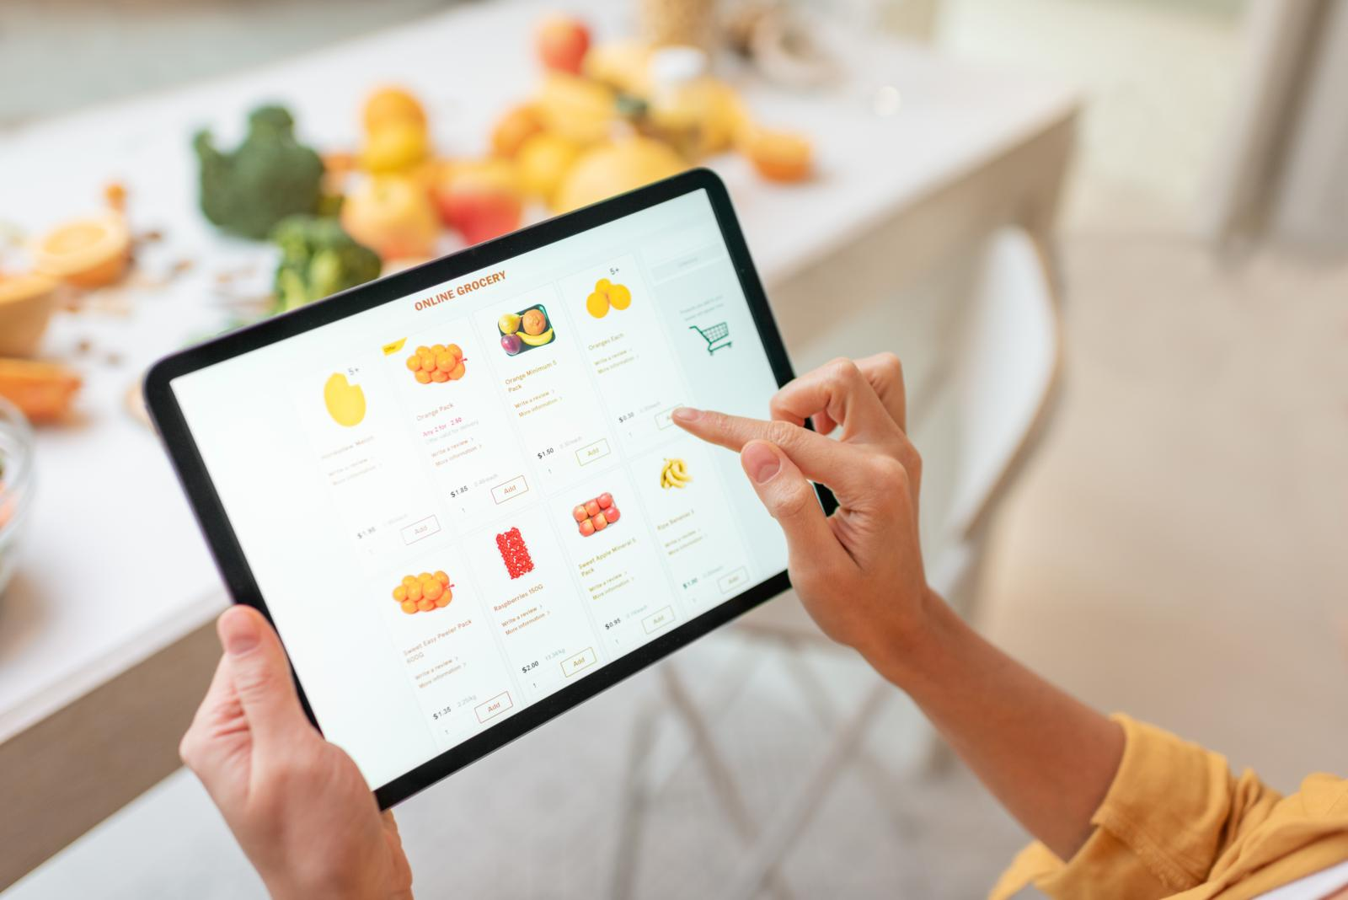
Comprar e vender bens ou serviços
Atualmente já podemos fazer diversas compras online e adquirir um artigo ou um serviço sem sair de casa.
A maioria das empresas já vende os seus produtos online.
Também existem vários sites para compra e venda de artigos novos ou usados por parte de particulares.

Slide 12
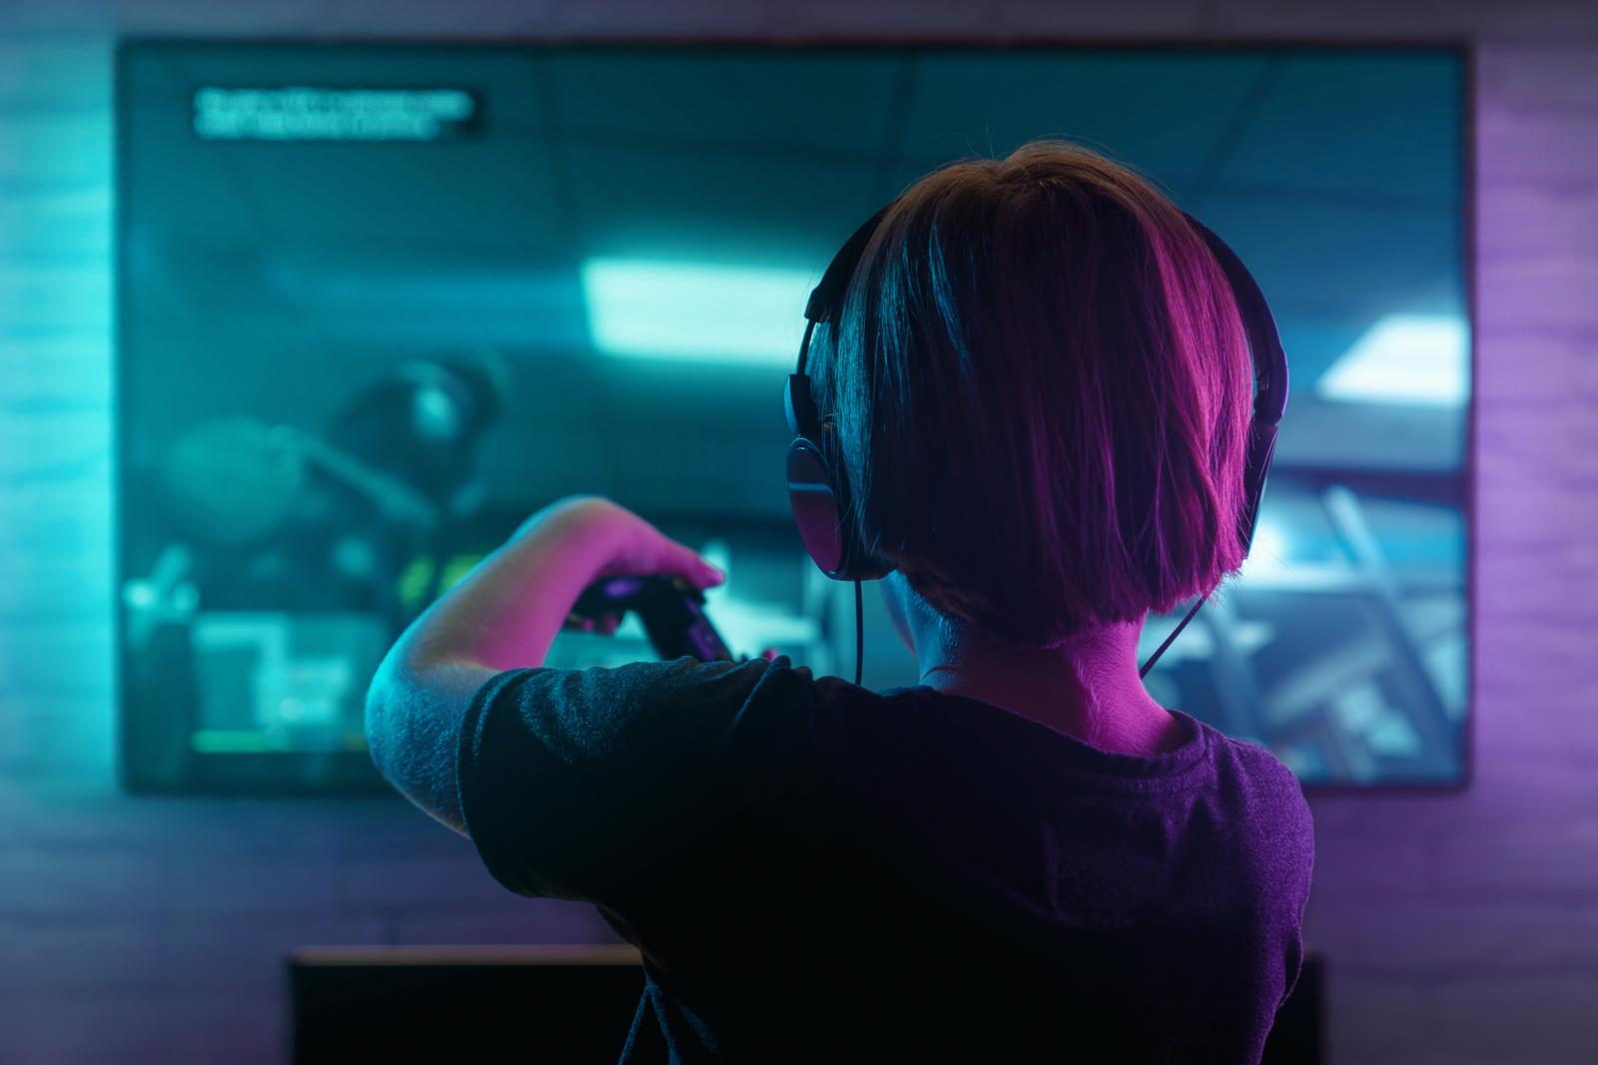
Jogar online
A internet permite-nos jogar online.
A partir de nossa casa, podemos jogar com pessoas de todo o Mundo.
Não devemos partilhar informações pessoais a nenhum jogador, como o nosso nome ou morada.
Usa sempre uma alcunha (nickname).
Não devemos jogar em demasia, pois causa dependência e prejudica a saúde.

Slide 13

A Internet
Apesar de todas as vantagens de utilização da Internet, também existem alguns perigos. Assim, deves utilizá-la sempre em segurança e com respeito pelos outros.

Slide 14



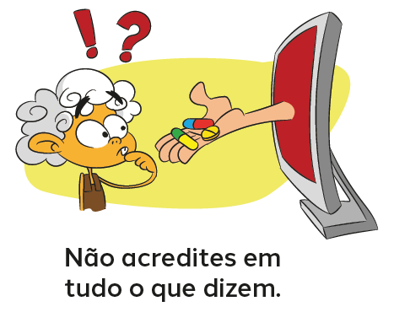
Segurança na Internet

Slide 15

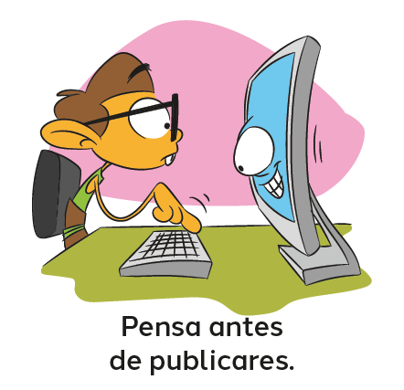
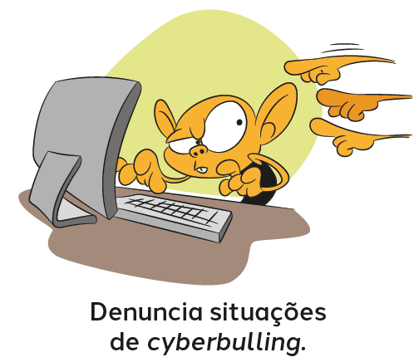
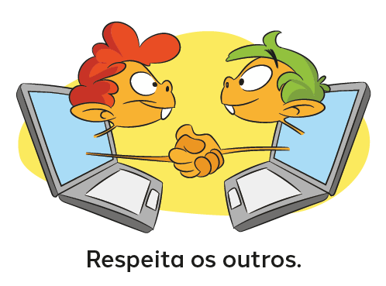
Segurança na Internet

Slide 16
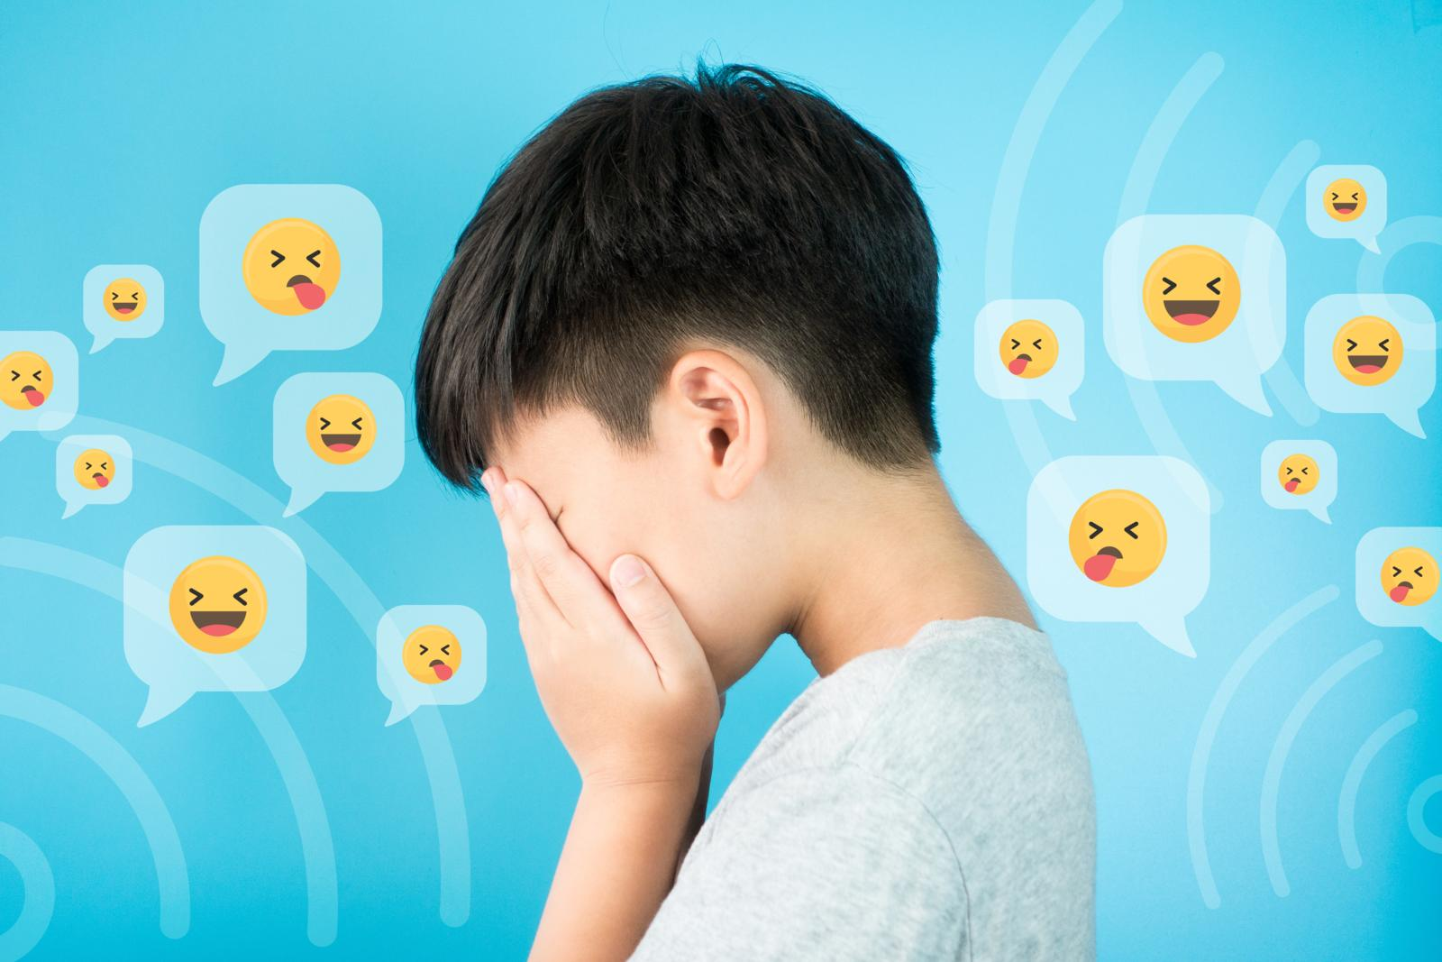
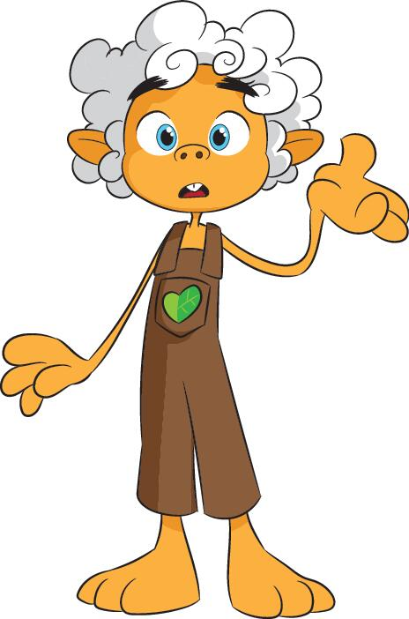
Cyberbullying
O cyberbullying consiste na agressão moral a uma pessoa, realizada através da Internet. Normalmente, tem o intuito de assustar, enfurecer ou envergonhar a vítima. Por vezes, esse comportamento repete-se.

Slide 17

Como deves atuar se fores vítima de cyberbullying?
Termina o contacto com o agressor, por exemplo, bloqueando-o.
Denuncia a situação a alguém em quem confies, como os teus pais, um familiar próximo ou o teu professor.
Caso seja necessário, eles poderão comunicar a situação às autoridades competentes para que atuem junto do agressor.

Slide 18


A Internet

Slide 19
Qual é a tecnologia de informação mais usada atualmente?
Rádio
Internet
Carta

Slide 20
Qual é a tecnologia de informação mais usada atualmente?
Rádio
Internet
Carta

Slide 21
A que potencialidade da Internet corresponde a imagem?
E-mail
Biblioteca online
Redes sociais

Slide 22
A que potencialidade da Internet corresponde a imagem?
E-mail
Biblioteca online
Redes sociais

Slide 23
Todas as informações e notícias que encontramos na Internet são verdadeiras?
Sim
Não
Claro!

Slide 24
Todas as informações e notícias que encontramos na Internet são verdadeiras?
Sim
Não
Claro!

Slide 25
Que atividade de lazer relacionada com a Internet observas na imagem?
Jogar online
Ver filmes
Ouvir música
Clothes and footwear

Slide 26
Que atividade de lazer relacionada com a Internet observas na imagem?
Jogar online
Ver filmes
Ouvir música
Clothes and footwear

Slide 27
O pai da Maria magoou-se e não pode conduzir até ao supermercado para fazer as compras. O que poderá fazer?
Não vai às compras
Vai às compras quando melhorar
Pode comprar online
Clothes and footwear

Slide 28
O pai da Maria magoou-se e não pode conduzir até ao supermercado para fazer as compras. O que poderá fazer?
Não vai às compras
Vai às compras quando melhorar
Pode comprar online
Clothes and footwear

Slide 29
Devo partilhar os dados pessoais que uso na Internet?
Não
Sim. Mas só com os meus melhores amigos
Sim

Slide 30
Devo partilhar os dados pessoais que uso na Internet?
Não
Sim. Mas só com os meus melhores amigos
Sim

Slide 31
O que deves fazer perante uma situação de cyberbullying?
Denunciar a situação a um adulto da minha confiança.
Guardar segredo.
Responder ao agressor e ameaçá-lo também!

Slide 32
O que deves fazer perante uma situação de cyberbullying?
Denunciar a situação a um adulto da minha confiança.
Guardar segredo.
Responder ao agressor e ameaçá-lo também!

Slide 33
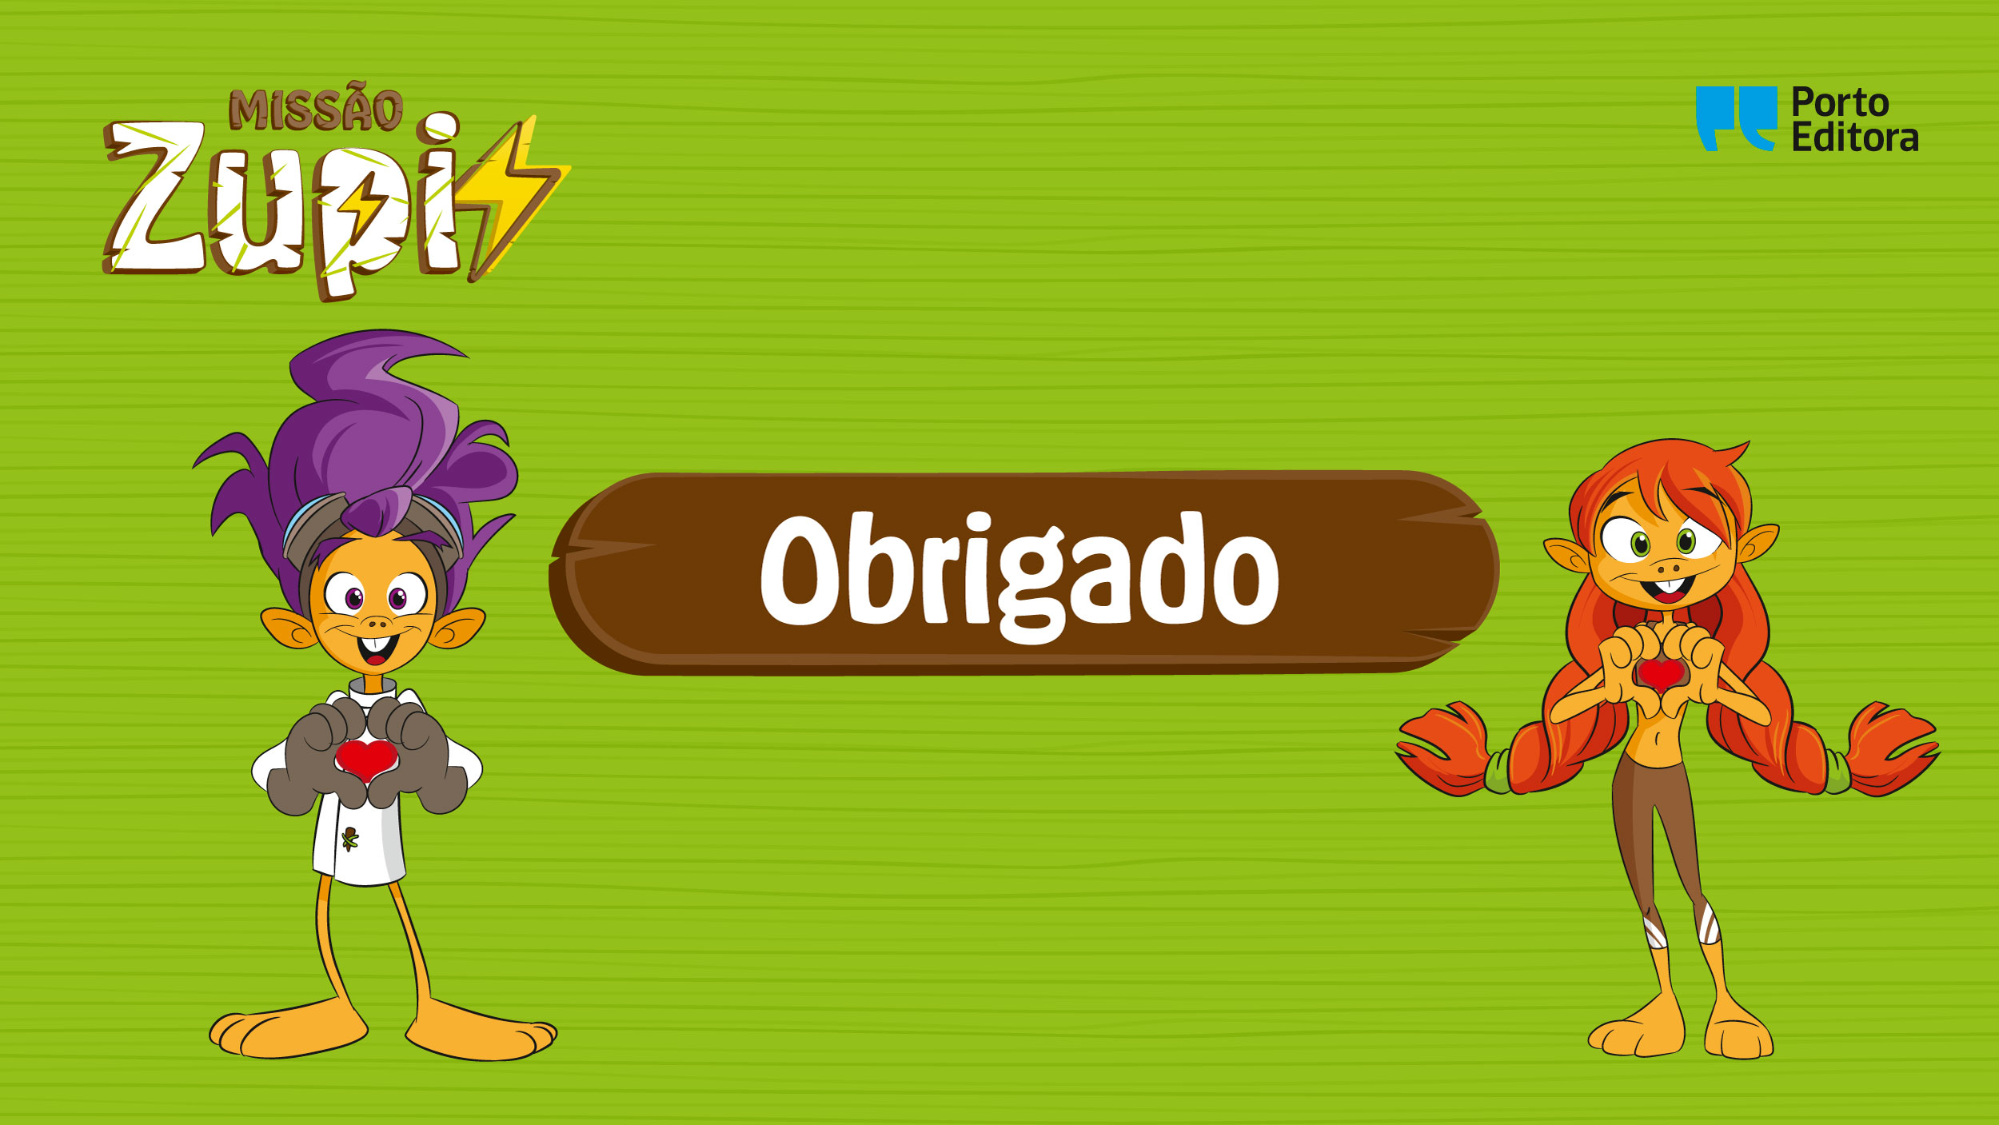
Parabéns!

